Slide 1



Оптимізація роботи клієнт-серверного застосунку для управління завданнями та проєктами шляхом застосування реляційних і нереляційних баз даних (Backend)
Сотников Єгор Романович, ПЗПІ-22-9
Керівник: ст. викл. кафедри ПІ Марія ШИРОКОПЕТЛЄВА
12 червня 2025

Slide 2
Мета роботи
Чітке визначення мети
Створення ефективного backend-рішення для клієнт-серверного застосунку управління завданнями та проєктами, яке включає:
Безпечну автентифікацію користувачів через JWT
Збереження структурованих та неструктурованих даних у PostgreSQL і MongoDB
Підтримку спільного редагування в реальному часі через Socket.IO
Інтеграцію зі штучним інтелектом (Claude API)
Актуальність роботи
Зростаючий попит на гнучкі системи управління документами
Необхідність поєднання структурованого та неструктурованого зберігання даних
Важливість підтримки спільної роботи в реальному часі
2

Slide 3
Аналіз проблеми (аналіз існуючих рішень)
Досліджені конкуренти
Trello: REST API, реляційна БД, webhooks для real-time, OAuth автентифікація
Notion: REST API, комбіноване зберігання (реляційна + нереляційна), WebSockets, блокова структура
ClickUp: REST API, реляційна БД, подієво-орієнтована модель, ієрархічна структура
Прогалини в аналогах
Складність для індивідуальних користувачів та малих команд
Надмірна орієнтованість на корпоративні потреби
Брак локалізованих рішень
Обмежена гнучкість при роботі з різнорідними типами даних
3

Slide 4
Постановка задачі та опис системи
Формулювання проблеми
Необхідність створення серверної частини, здатної:
Обробляти структуровані дані (користувачі, права доступу) та напівструктуровані (блоковий контент)
Забезпечувати реальночасову синхронізацію між користувачами
Інтегруватися з AI-сервісами для покращення продуктивності
Гарантувати безпеку та масштабованість
Очікувані результати
REST API з повним набором CRUD-операцій
Система ролей та прав доступу
Підтримка спільного редагування документів
Інтеграція з Claude API для AI-функцій
Модульна архітектура для легкого масштабування
4

Slide 5

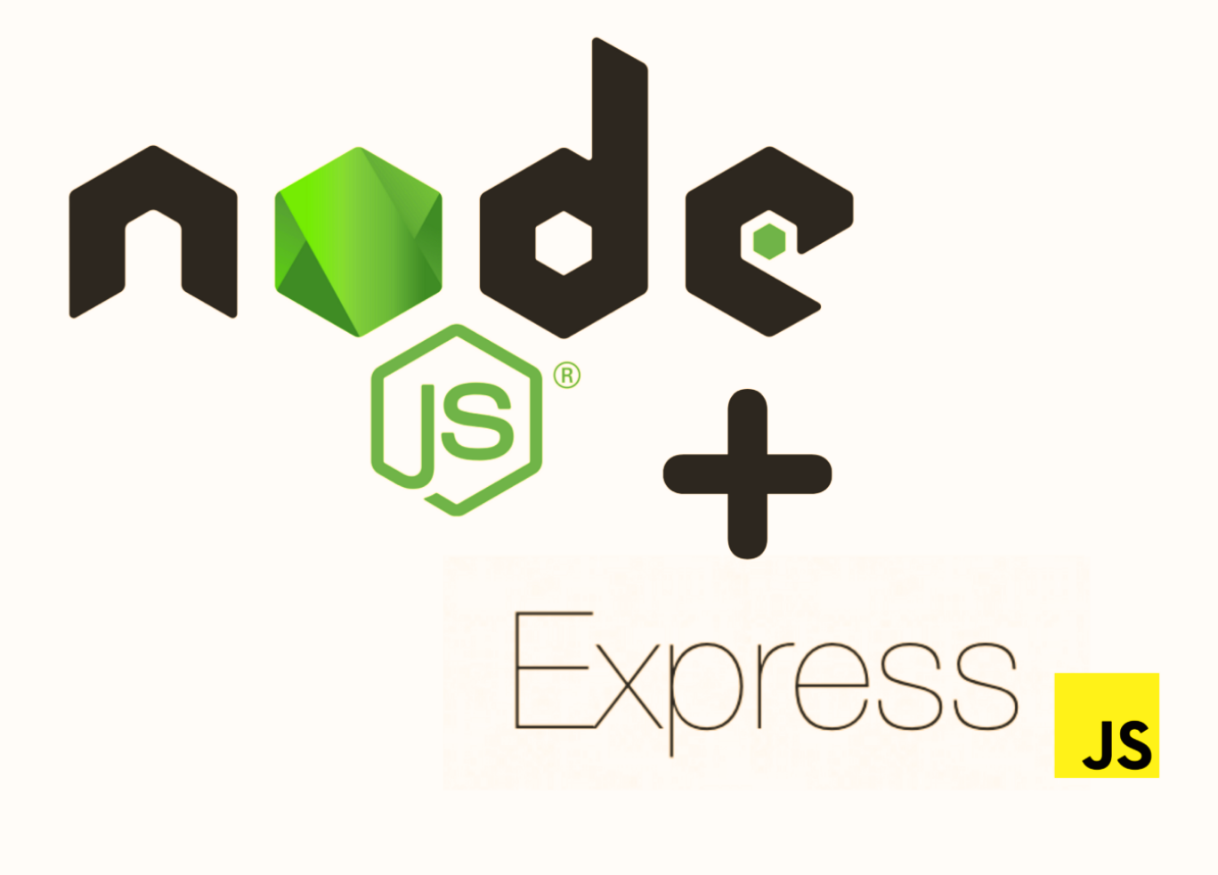



Вибір технологій розробки
5

Slide 6
Архітектура створенного програмного забезпечення
Ключові компоненти
Controllers: обробка HTTP-запитів та маршрутизація
Services: бізнес-логіка та взаємодія з базами даних
Middleware: автентифікація, авторизація, валідація, обробка помилок
Models: структури даних для PostgreSQL (Prisma) та MongoDB (Mongoose)
Socket Service: управління WebSocket-з'єднаннями для real-time
AI Service: інтеграція з Claude API для обробки тексту
6

Slide 7
Опис програмного забезпечення, що було використано у дослідженні
Процес розробки
Проектування схем баз даних - створення моделей для реляційних та документних даних
Розробка REST API - реалізація ендпоінтів для всіх основних операцій
Впровадження системи безпеки - JWT автентифікація та рольова авторизація
Інтеграція real-time функцій - Socket.IO для спільного редагування
Підключення AI-сервісів - Claude API для генерації та покращення тексту
Тестування та оптимізація - перевірка продуктивності та стабільності
7

Slide 8
Дизайн системи
Послідовність
Клієнт надсилає запит → Middleware (автентифікація/валідація) → Controller → Service → База даних
Відповідь формується у зворотному порядку з обробкою помилок на кожному рівні
Технології
Модульна архітектура з чітким розділенням відповідальностей
Подвійне сховище: PostgreSQL для метаданих, MongoDB для вкладеного контенту
WebSocket кімнати для документів з підтримкою курсорів та присутності
Централізована обробка помилок через кастомні класи
8

Slide 9
Приклад реалізації
// Алгоритм перевірки прав доступу до документа
const document = await prisma.document.findFirst({
where: {
id: documentId,
OR: [
{ authorId: userId }, // Document author
{ isPublic: true }, // Public document
{
workspace: {
OR: [
{ ownerId: userId }, // Workspace owner
{
members: {
some: { userId }
}
}
]
}
},
{
access: {
some: {
userId,
...(permission === 'ADMIN' && { permission: 'ADMIN' }),
...(permission === 'WRITE' && { permission: { in: ['WRITE', 'ADMIN'] } }),
}
}
}
]
}
});
if (!document) {
throw new AppError('Document not found or access denied', 403);
}
next();
} catch (error) {
next(error);
}
9

Slide 10
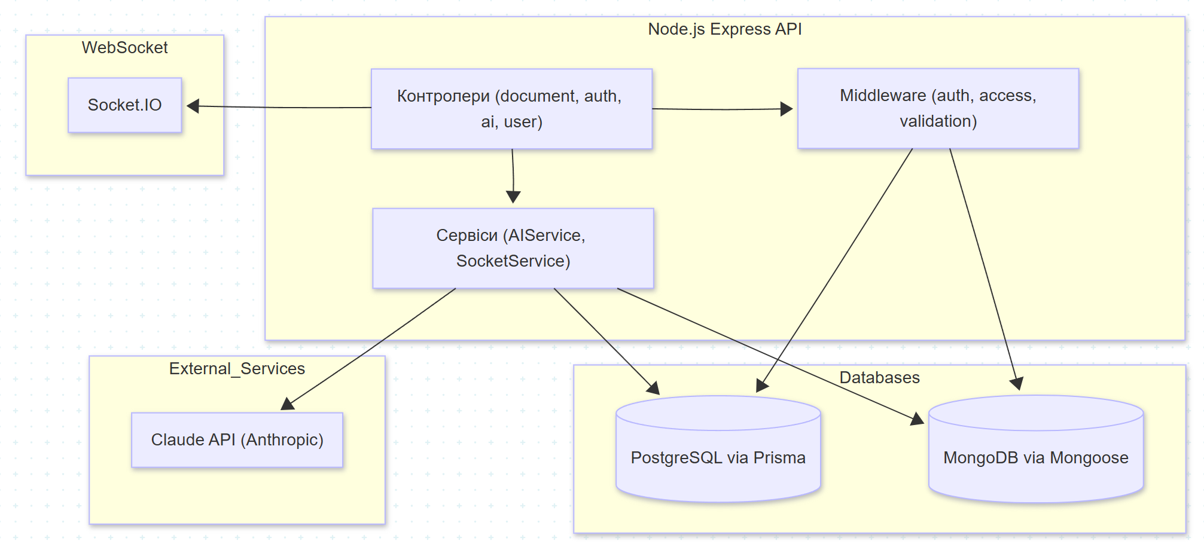
Приклад реалізації
Діаграма компонентів серверної частини застосунку
10

Slide 11
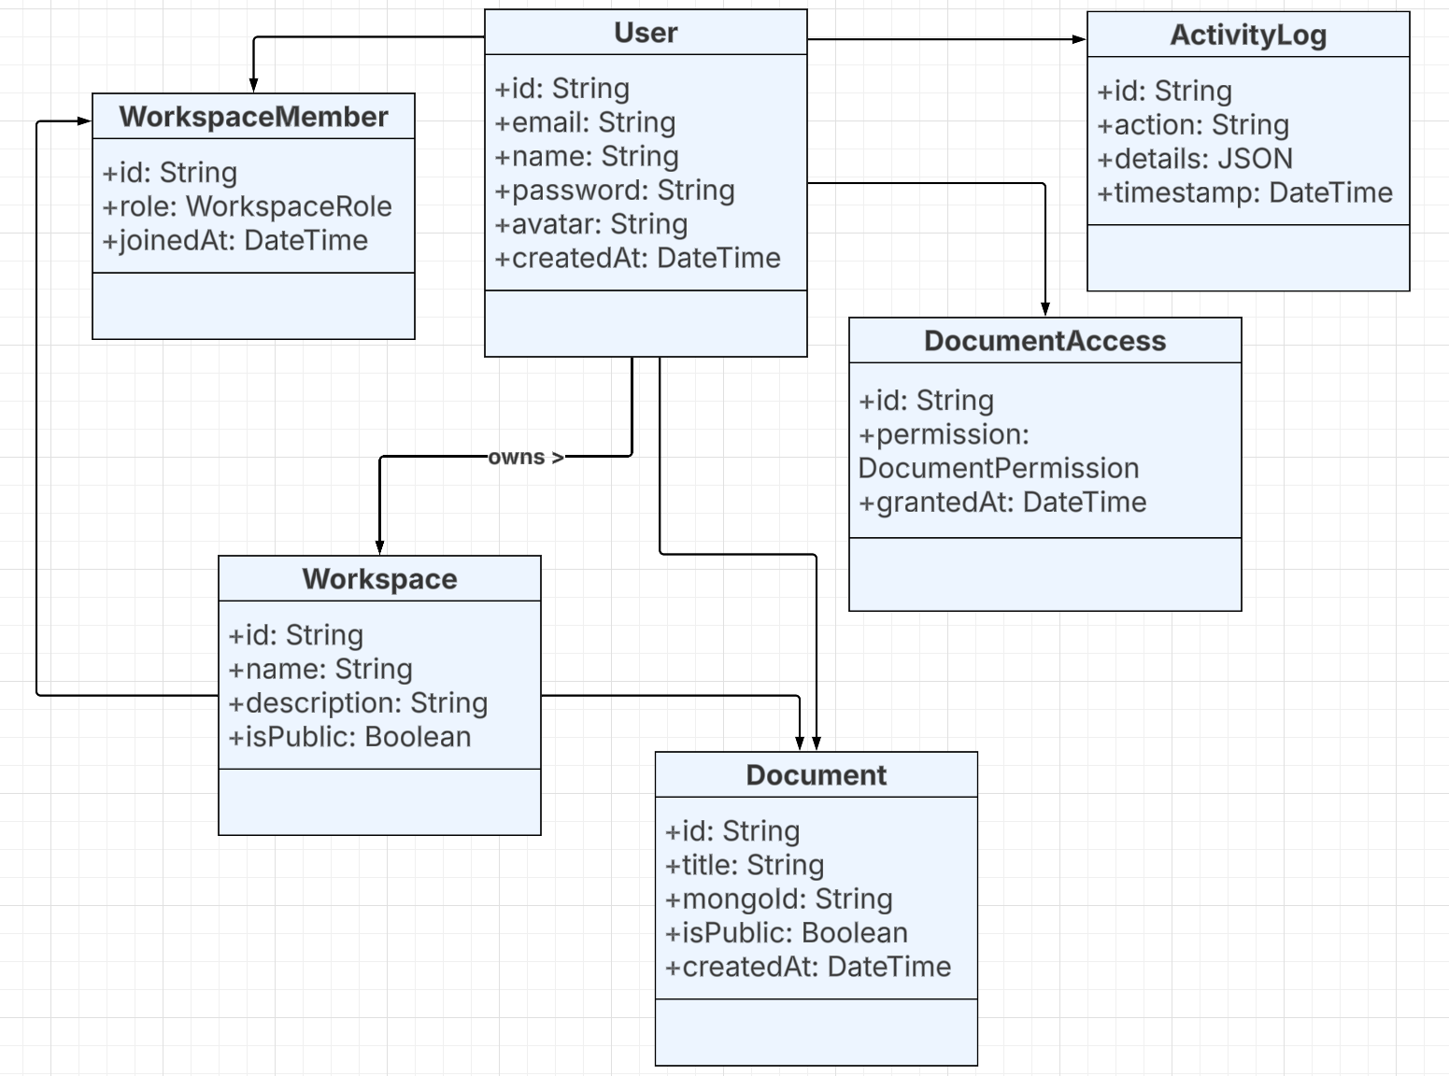
Приклад реалізації
Діаграма класів основних сутностей у серверній частині
11

Slide 12
Підсумки
Реалістичність результатів
Система успішно протестована та демонструє стабільну роботу
Середній час відповіді API < 200ms для основних операцій
Понад 90% запланованого функціоналу реалізовано повністю
Корисність
Ефективне поєднання реляційного та документного зберігання
Масштабована архітектура для майбутнього розширення
Сучасні підходи до безпеки та валідації даних
Можливості використання
Основа для повноцінного продукту управління знаннями
Можливість адаптації для різних предметних областей
Готовність до інтеграції з різними клієнтськими додатками
12

